Slide 1


Slide 2
"Dann kam Israel nach Ägypten, Jakob war ein Fremder im Lande Hams. 24 Und er machte sein Volk sehr fruchtbar, er machte es stärker als seine Bedränger. 25 Er wandelte ihr Herz, sein Volk zu hassen, Arglist zu üben an seinen Knechten. 26 Er sandte Mose, seinen Knecht, Aaron, den er auserwählt hatte. 27 Sie taten unter ihnen seine Zeichen und Wunder im Lande Hams. 28 Er sandte Finsternis und machte es finster. Aber sie achteten nicht auf seine Worte. 29 Er verwandelte ihr Wasser in Blut, ließ sterben ihre Fische. 30 Es wimmelte ihr Land von Fröschen bis in die Gemächer ihrer Könige. 31 Er sprach, und es kamen Hundsfliegen, Stechmücken in ihr ganzes Gebiet. 32 Er gab ihnen Hagel statt Regen, flammendes Feuer in ihr Land. …

Slide 3
… 33 Und er schlug ihre Weinstöcke und Feigenbäume, zerbrach die Bäume ihres Gebiets. 34 Er sprach, und es kamen Heuschrecken und ⟨ihre⟩ Larven ohne Zahl. 35 Sie fraßen alles Kraut in ihrem Land, sie fraßen die Frucht ihres Bodens. 36 Und er schlug alle Erstgeburt in ihrem Land, die Erstlinge all ihrer Kraft. 37 Dann führte er sie heraus mit Silber und Gold, und kein Strauchelnder war unter seinen Stämmen. 38 Froh war Ägypten bei ihrem Auszug, denn ihr Schrecken war auf sie gefallen. 39 Er breitete eine Wolke aus zur Decke, ein Feuer, die Nacht zu erleuchten. 40 Sie forderten, und er ließ Wachteln kommen. Mit Himmelsbrot sättigte er sie. 41 Er öffnete den Felsen, und es floss Wasser heraus. Es lief in die Wüste wie ein Strom." (Ps 105,23-41)

Slide 4
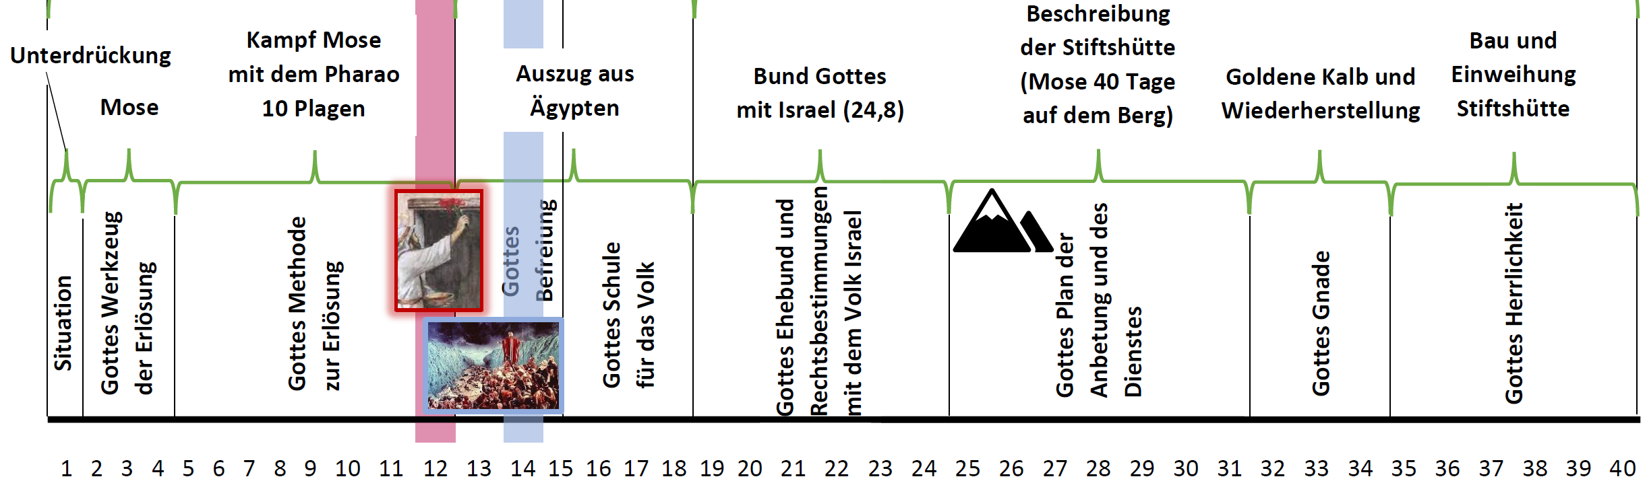
Übersicht des Buches Exodus
Moses Kampf

Slide 5
Mose | 1 – 40 Jahre
Geburt
"Und ein Mann vom Haus Levi ging hin und nahm eine Tochter Levi ⟨zur Frau⟩. 2 Und die Frau wurde schwanger und gebar einen Sohn. Als sie sah, dass er schön war, verbarg sie ihn drei Monate ⟨lang⟩." (2,1-2)

Slide 6
Mose | 1 – 40 Jahre
In diesem kurzen Abschnitt (Ex 1-2,10) begegnen uns vier Frauen die für die Anfänge des Lebens von Mose von grösster Bedeutung waren. Die Hebammen, die in ihrer Gottesfurcht dem Pharao nicht gehorchten, dann Jochebed, die Mutter von Mose, welche sich nicht an die Anordnungen des Pharaos gehalten hatte, die mitleidige Pharaonentochter und noch die Schwester von Mose.

Slide 7
Mose | 1 – 40 Jahre
Geburt
Am ägyptischen Hof
"Als aber das Kind groß geworden war, brachte sie es der Tochter des Pharaos, und es wurde ihr zum Sohn. Und sie gab ihm den Namen Mose, indem sie sagte: Ich habe ihn ja aus dem Wasser gezogen." (2,10)

Slide 8
Mose | 1 – 40 Jahre
Durch Glauben
"Und es geschah in jenen Tagen, als Mose groß geworden war, da ging er zu seinen Brüdern hinaus und sah bei ihren Lastarbeiten zu." (2,11a)
"Durch Glauben weigerte sich Mose, als er groß geworden war, ein Sohn der Tochter Pharaos zu heißen, 25 und zog es vor, ⟨lieber⟩ zusammen mit dem Volk Gottes geplagt zu werden, als den zeitlichen Genuss der Sünde zu haben, 26 indem er die Schmach des Christus für größeren Reichtum hielt als die Schätze Ägyptens; denn er schaute auf die Belohnung." (Hebr 11,24-26)

Slide 9
Mose | 1 – 40 Jahre
Selber gross
"Und es geschah in jenen Tagen, als Mose groß geworden war, da ging er zu seinen Brüdern hinaus und sah bei ihren Lastarbeiten zu. Da sah er, wie ein ägyptischer Mann einen hebräischen Mann⟨, einen⟩ von seinen Brüdern, schlug. 12 Und er wandte sich hierhin und dorthin, und als er sah, dass niemand ⟨in der Nähe⟩ war, erschlug er den Ägypter und verscharrte ihn im Sand." (2,11-12)

Slide 10
Mose | 1 – 40 Jahre
Mose wird nicht angenommen
"Als er aber am Tag darauf wieder hinausging, siehe, da rauften sich zwei hebräische Männer, und er sagte zu dem Schuldigen: Warum schlägst du deinen Nächsten? 14 Der aber antwortete: Wer hat dich zum Aufseher und Richter über uns gesetzt? Gedenkst du etwa, mich umzubringen, wie du den Ägypter umgebracht hast? Da fürchtete sich Mose und sagte sich: Also ist die Sache doch bekannt geworden! 15 Und der Pharao hörte diese Sache und suchte, Mose umzubringen. Mose aber floh vor dem Pharao und hielt sich im Land Midian auf. Und er setzte sich an einen Brunnen." (2,13-15)

Slide 11
Mose | 1 – 40 Jahre
Mose muss flüchten
"Nun hatte der Priester von Midian sieben Töchter; die kamen, schöpften ⟨Wasser⟩ und füllten die Tränkrinnen, um die Herde ihres Vaters zu tränken. 17 Aber die Hirten kamen und trieben sie weg. Da stand Mose auf, half ihnen und tränkte ihre Herde. 18 Als sie nun zu ihrem Vater Reguël kamen, sagte er: Warum seid ihr heute so früh gekommen? 19 Sie antworteten: Ein ägyptischer Mann hat uns aus der Gewalt der Hirten befreit, und er hat sogar eifrig für uns geschöpft und die Herde getränkt. 20 Da sagte er zu seinen Töchtern: Und wo ist er? Warum habt ihr denn den Mann draußen gelassen? Ladet ihn doch ein, damit er Brot ⟨mit uns⟩ isst! 21 Und Mose willigte ein, bei dem Mann zu bleiben. Und er gab Mose seine Tochter Zippora ⟨zur Frau⟩. 22 Die gebar einen Sohn, und er gab ihm den Namen Gerschom, indem er sagte: Ein Fremder bin ich in einem fremden Land geworden." (2,16-22)

Slide 12
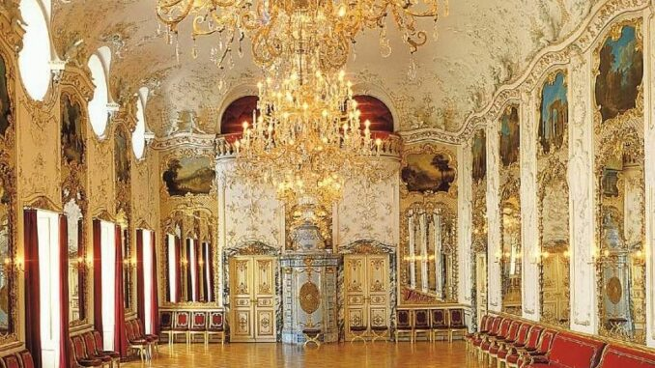
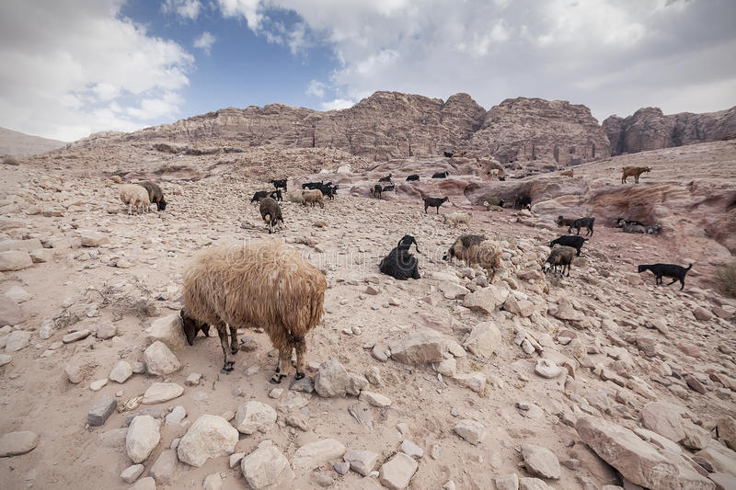
Mose | 41 – 80 Jahre
Hirtendienst in Midian
"Mose aber weidete die Herde Jitros, seines Schwiegervaters, des Priesters von Midian. Und er trieb die Herde über die Wüste hinaus und kam an den Berg Gottes, den Horeb." (3,1)

Slide 13
Mose | 41 – 80 Jahre
Dornbusch | Begegnung mit dem Herrn
"Und es geschah während jener vielen Tage, da starb der König von Ägypten. Und die Söhne Israel seufzten wegen ⟨ihrer⟩ Arbeit und schrien um Hilfe. Und ihr Geschrei wegen der Arbeit stieg auf zu Gott.
24 Da hörte Gott ihr Ächzen, und Gott dachte an seinen Bund mit Abraham, Isaak und Jakob.
25 Und Gott sah nach den Söhnen Israel, und Gott kümmerte sich um sie." (2,23-25)

Slide 14
Mose | 41 – 80 Jahre
Dornbusch | Begegnung mit dem Herrn
"Der HERR aber sprach: Gesehen habe ich das Elend meines Volkes in Ägypten, und sein Geschrei wegen seiner Antreiber habe ich gehört; ja, ich kenne seine Schmerzen. 8 Und ich bin herabgekommen, um es aus der Gewalt der Ägypter zu retten und es aus diesem Land hinaufzuführen in ein gutes und geräumiges Land, in ein Land, das von Milch und Honig überfließt, an den Ort der Kanaaniter, Hetiter, Amoriter, Perisiter, Hewiter und Jebusiter. 9 Und nun siehe, das Geschrei der Söhne Israel ist vor mich gekommen; und ich habe auch die Bedrängnis gesehen, mit der die Ägypter sie quälen." (3,7-9)

Slide 15
Mose | 41 – 80 Jahre
Auftrag Gottes an Mose
"Nun aber geh hin, denn ich will dich zum Pharao senden, damit du mein Volk, die Söhne Israel, aus Ägypten herausführst!" (3,10)

Slide 16
So geh nun hin!
"Wer bin ich …" (3,11) "Ich werde mit dir sein."
"Was ist sein Name …" (3,13) "Ich bin der ich bin."
"Wenn sie mir nicht glauben?" (4,1) Gott gibt drei Zeichen
"Ich kann nicht reden" (4,10) "Ich bin der Schöpfer"
"Sende wen du willst" (4,13) "Ich gebe dir was du reden sollst."

Slide 17
Mose | 81 – 82 Jahre (Gott ist alles)
Zurück für die Zukunft
"Danach gingen Mose und Aaron hinein und sagten zum Pharao: So spricht der HERR, der Gott Israels: Lass mein Volk ziehen, damit sie mir in der Wüste ein Fest feiern!
2 Der Pharao aber antwortete ⟨ihnen⟩: Wer ist der HERR, dass ich auf seine Stimme hören sollte, Israel ziehen zu lassen? Ich kenne den HERRN nicht und werde Israel auch nicht ziehen lassen." (5,1-2)

Slide 18
Mose | 81 – 82 Jahre (Gott ist alles)
Zurück für die Zukunft
Bitte von Mose und Aaron an den Pharao
Antwort des Pharaos
Die Reaktion des Volkes
Die Reaktion von Mose

Slide 19
Mose | 81 – 82 Jahre (Gott ist alles)
Zurück für die Zukunft
Über dem allem steht die Antwort Gottes und die Absicht, sich den Ägyptern als der einzige und wahre Gott zu offenbaren.
"Der HERR jedoch sprach zu Mose: Nun sollst du sehen, was ich dem Pharao antun werde. Denn durch eine starke Hand ⟨gezwungen⟩ wird er sie ziehen lassen, ja, durch eine starke Hand ⟨gezwungen⟩ wird er sie aus seinem Land hinausjagen." (6,1)

Slide 20
"3 Ich bin Abraham, Isaak und Jakob erschienen als Gott, der Allmächtige; aber mit meinem Namen Jahwe habe ich mich ihnen nicht zu erkennen gegeben. 4 Auch habe ich meinen Bund mit ihnen aufgerichtet, ihnen das Land Kanaan zu geben, das Land ihrer Fremdlingschaft, in dem sie sich als Fremdlinge aufgehalten haben. 5 Und ich habe auch das Ächzen der Söhne Israel gehört, die die Ägypter zur Arbeit zwingen, und ich habe an meinen Bund gedacht. 6 Darum sage zu den Söhnen Israel: »Ich bin der HERR; ich werde euch herausführen unter den Lastarbeiten der Ägypter hinweg, euch aus ihrer Arbeit retten und euch erlösen mit ausgestrecktem Arm und durch große Gerichte. 7 Und ich will euch mir zum Volk annehmen und will euer Gott sein. Und ihr sollt erkennen, dass ich der HERR, euer Gott, bin, der euch herausführt unter den Lastarbeiten der Ägypter hinweg.«" (6,2-7)

Slide 21
Mose | 81 – 82 Jahre (Gott ist alles)
Kampf der "Titanen" | 10 Plagen
3 | 3 | 3 | 1 (Ablauf der Plagen)
"Ich aber will das Herz des Pharaos verhärten und meine Zeichen und Wunder im Land Ägypten zahlreich machen. 4 Und der Pharao wird nicht auf euch hören. Dann werde ich meine Hand an Ägypten legen und meine Heerscharen, mein Volk, die Söhne Israel, durch große Gerichte aus dem Land Ägypten herausführen. 5 Und die Ägypter sollen erkennen, dass ich der HERR bin, wenn ich meine Hand über Ägypten ausstrecke und die Söhne Israel aus ihrer Mitte herausführe." (7,3-5)

Slide 22
Mose | 81 – 82 Jahre (Gott ist alles)
Passahfest | Erlösung
"Und der HERR sprach zu Mose: Noch eine Plage will ich über den Pharao und über Ägypten bringen; danach wird er euch von hier wegziehen lassen. Wenn er euch endgültig ziehen lässt, wird er euch sogar völlig von hier fortjagen. 2 Rede doch zu den Ohren des Volkes: Jeder soll sich von seinem Nachbarn und jede von ihrer Nachbarin silberne Schmuckstücke und goldene Schmuckstücke erbitten. Redet zur ganzen Gemeinde Israel und sagt: Am Zehnten dieses Monats, da nehmt euch ein jeder ein Lamm für ein Vaterhaus, ⟨je⟩ ein Lamm für das Haus!" (11,1-3)

Slide 23
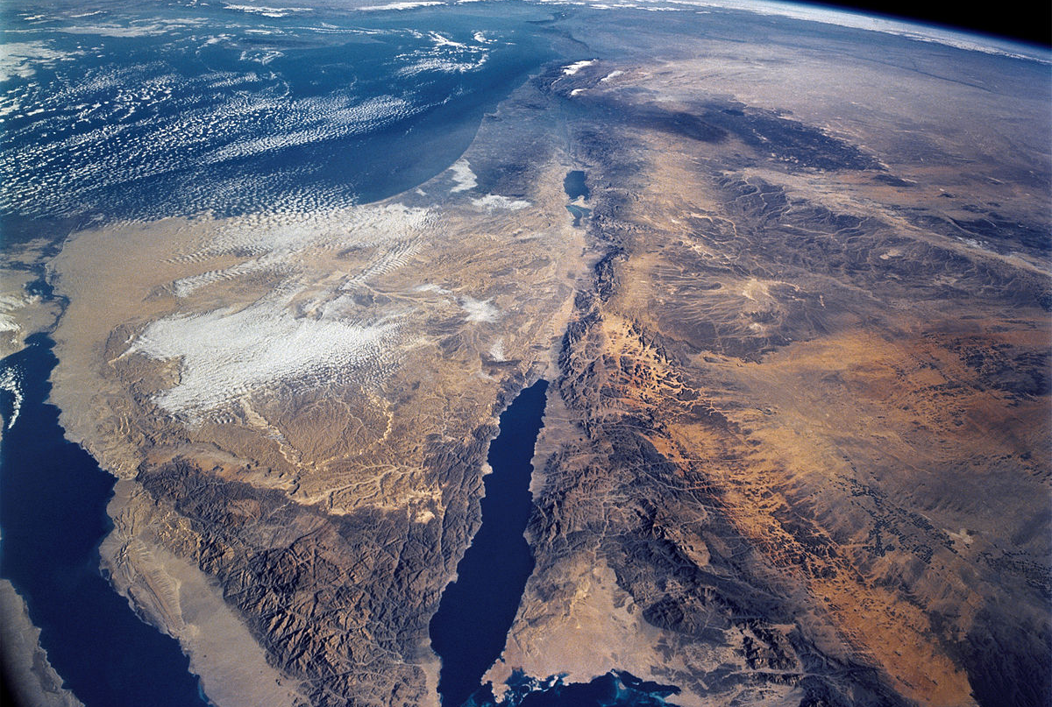
Befreiung und Wüstenreise
Goschen
Führung durch die Schekhina
Durchzug durchs rote Meer

Slide 24
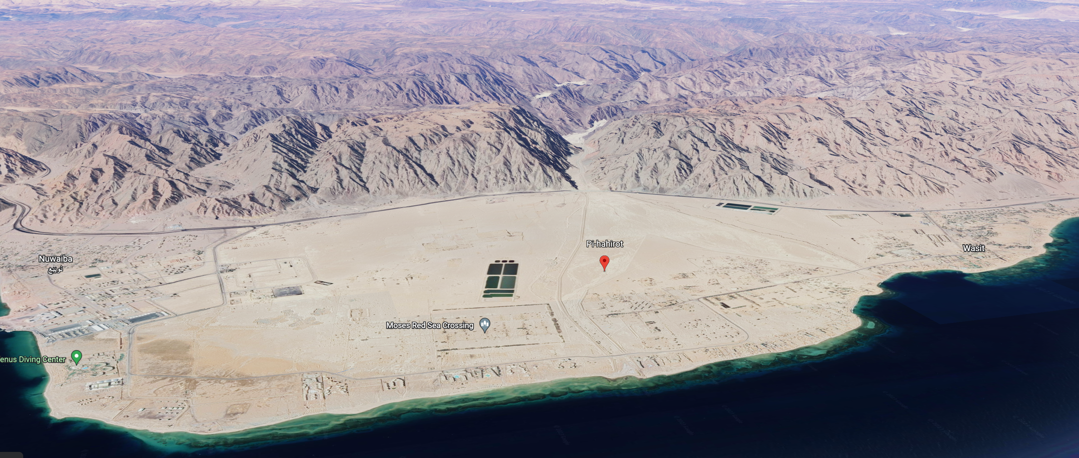
Befreiung und Wüstenreise
Goschen

Slide 25
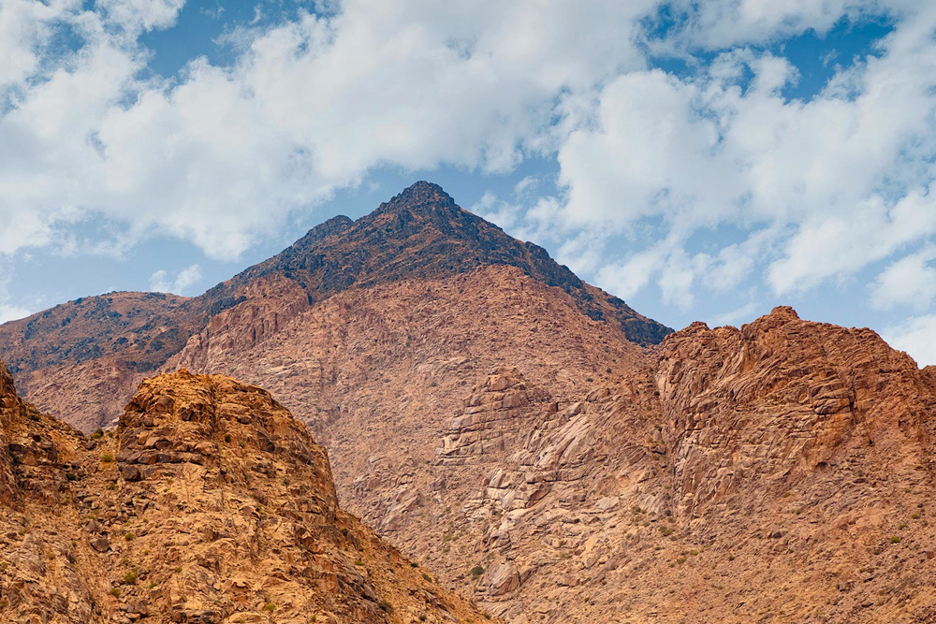
Befreiung und Wüstenreise
Goschen
Kampf gegen Amalek
Führung durch die Schekhina
Durchzug durchs rote Meer
Wasser aus dem Felsen
Berg Gottes
Lied der Erlösung
Manna
Mara
Elim

Slide 26
Zusammenfassung
Der Herr ist erlebbar
Der Herr hat einen Bund mit Israel geschlossen
Der Herr hört
Der Herr will erretten und erlösen.
Der Herr will dich führen

